Slide 1
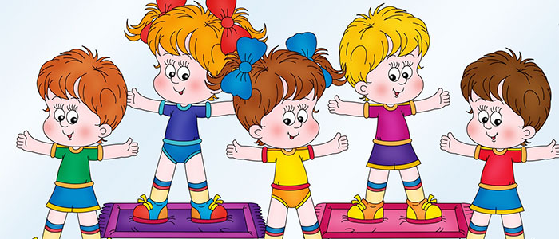
Здоровый ребенок- здоровое общество.

Slide 2

“Здоровье – не все, но без здоровья – ничто”, - говорил мудрый Сократ.
Здоровье детей и их развитие – одна из главных проблем семьи и школы. Здоровье детей за последние годы имеет устойчивую тенденцию к ухудшению. И речь идет не только о физическом, но и психическом здоровье. Неблагоприятное экологическое состояние окружающей среды, предельно низкий социально-экономический уровень жизни населения страны привели к снижению защитно-приспособительных возможностей организма. Низкий уровень здоровья детей сказывается и на процессе их адаптации к учебным нагрузкам и еще более осложняет проблему. Это и хронические простуды, и ухудшение зрения, сколиоз, детские неврозы.

Slide 3

Избежать множества заболеваний, уменьшить влияние вредных факторов на формирование здоровья помогает здоровый образ жизни, основам которого учит не только школа, но и семья. Именно внутри семьи, в которой родился и воспитывался ребенок, с ранних лет формируется готовность к здоровому образу жизни, желание и потребность быть здоровым. Вопросы распорядка дня, личной гигиены, рациональная система питания, занятия спортом, закаливание, уход за кожей, зубами, ногтями, волосами, гигиена одежды, обуви, жилища, борьба с вредными привычками – ко всему этому должна быть потребность, а она закладывается в семье. Хорошо, когда ребёнок принимает пищу, ложится спать, садится за уроки в одно и то же время. Его организм должен быть готов к предстоящему виду деятельности. Такой ребёнок и ест с аппетитом, и засыпает быстро, и не раскачивается долго, принимаясь за уроки – а, значит, на всём экономит время и меньше устаёт. В каждой семье режим дня организуется по-разному. Но, к сожалению, сами взрослые зачастую бывают весьма не дисциплинированны в выполнении этого режима.

Slide 4
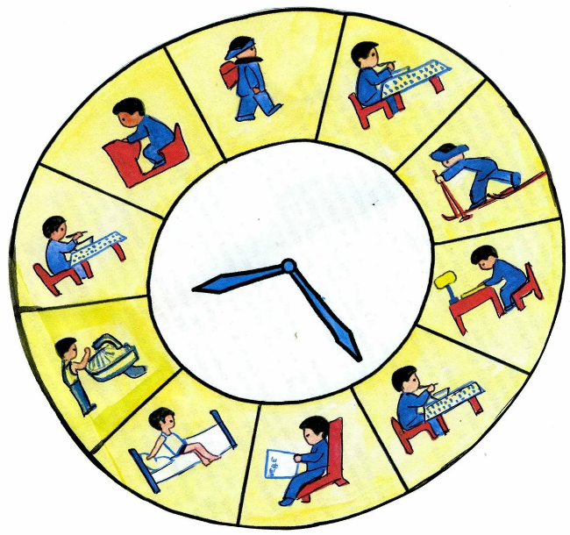
Более того, с лёгкостью дают добро на нарушение режима своим детям. В первую очередь это касается сна. Систематическое недосыпание нарушает работоспособность центральной нервной системы, приводит к переутомлению и неврозам. Выработать привычку вовремя ложиться спать под силу только семье, причём, самое лучшее, если родители сами ложатся спать в определённое время, а не засиживаются перед экраном телевизора.

Slide 5

Особую тревогу вызывает тот факт, что большинство учащихся вместо прогулок на свежем воздухе просиживают у телевизора или компьютера по 2 – 3 часа, а то и больше. Для того чтобы снизить излишнюю степень привязанности к компьютерным играм, родители должны помочь отвлечь ребенка от монитора компьютера и занять его другим, более полезным делом. Родителям необходимо объяснять ребенку, что свое время он должен распределять равномерно, чтобы хватало времени и на просмотр телепередач, и на компьютер, и на учебу, и на помощь родителям.

Slide 6
К сожалению, не все семьи начинают свой день с зарядки, проводят выходные дни на природе, занимаясь спортом. Активный отдых просто необходим, тем более школьникам, когда у детей идёт интенсивный рост. Культура семейного досуга, несомненно, зависит от культуры родителей, от того, как и чем они сами заполняют свое свободное время. Если досуг в семье проводится примитивно, это сказывается и на ребенке. Отсюда и важнейшая родительская задача – учить детей отдыхать с пользой для здоровья.

Slide 7
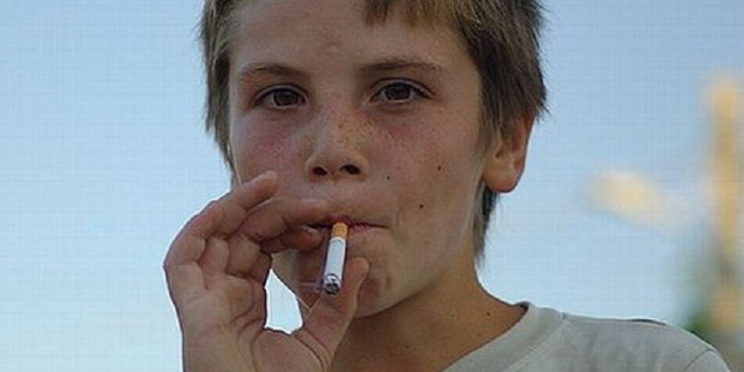
Особо следует сказать о вреде курения. Данные исследований показывают, что регулярно курит 34% юношей, 14% девушек, четверть школьников вообще никогда не курили, а большинство — лишь экспериментировали, поэтому на данном, экспериментальном этапе, зависит от семьи, будет ребенок заядлым курильщиком или вовремя остановится.

Slide 8
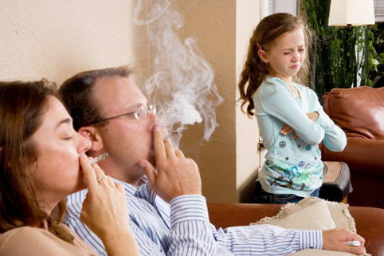
Дети из курящих семей обычно сами рано начинают курить. Если родители не курят, то вероятность того, что дети не будут курить — в 1,5 раза выше.
Главный вывод, к которому пришла мировая научная мысль в отношении проблемы подросткового курения — для того, чтобы снизить уровень курения среди подростков, необходимо снизить уровень курения среди взрослых.
Лучший способ, чтобы ребенок бросил курить – отказаться от курения всем членам семьи. Готовность родителей идти на определенные жертвы ради здоровья своих сына или дочери — очень важный стимул для ребенка.

Slide 9
Еще одна опасность, связанная с курением, состоит в том, что для части подростков сигареты — это вход в мир наркотиков. При правильном воспитании ребенка в семье, при его полной информированности об опасности приобщения к наркотическим веществам, родительский контроль со временем полностью замещается самоконтролем человека, ценящего здоровый образ жизни, стремящегося решать свои ежедневные задачи без употребления химических средств.

Slide 10

Другая проблема – алкоголь. И здесь важен личный пример взрослых: что видит ребенок с детства, как относятся к спиртному родители, ближайшие родственники, друзья семьи? Как в семье принято отмечать праздники? Необходимо помнить, что толерантное отношение к бытовому пьянству — это первый шаг к формированию вредных привычек у несовершеннолетних. Это касается злоупотребления спиртным, табакокурения, токсикомании, приёма наркотиков.

Slide 11
Профилактика вредных привычек у детей в семье сводится, прежде всего, к формированию у них свойств и качеств, обеспечивающих успешную социальную адаптацию, дающих детям возможность решать возникающие проблемы и реализовать свои потребности без помощи одурманивающих веществ. В первую очередь, это формирование у детей культуры здоровья. Важнейшая задача родителей — научить ребенка бережно относиться к своему здоровью, строить гармонично свои отношения с окружающим миром. Ребенок должен осознать, что здоровье для человека важнейшая ценность, главное условие достижения любой жизненной цели, и каждый сам несет ответственность за сохранение и укрепление своего здоровья.
Для решения такой задачи родителям необходимо помнить правило: «Если хочешь воспитать своего ребенка здоровым, сам иди по пути здоровья, иначе его некуда будет вести!»

Slide 12
Важное значение имеет атмосфера жизни в семье, как фактор сохранения физического и психологического здоровья ребенка (значение комфортных семейных отношений)
Семья – это социальный институт формирования личности ребенка. Важнейшая социальная функция семьи–воспитание подрастающего поколения(Закон РФ № 000-1 ст.18 «Закон об образовании»).

Slide 13
Известно, что началом всех начал в воспитании детей является семья. В семье, в общении с родителями дети получают первые уроки жизни. В результате общения ребенка с близкими взрослыми он приобретает опыт действий, суждений, оценок, что проявляется в его поведении. Каждый родитель хочет видеть своих детей здоровыми, счастливыми, но не все задумываются о том, как сделать так, чтобы дети, вырастая, жили в ладу с собой, окружающим миром, другими людьми.

Slide 14
Одной из главных задач родителей является создание гармоничных отношений и психологически благополучного комфортного климата в семье, так как без этого невозможно формирование здоровой полноценной личности ребенка. Отклонения в семейных отношениях негативно влияют на формирование личности ребенка, его характера, самооценки и других психических качеств личности; у таких детей могут возникать различные проблемы: состояние повышенной тревожности, ухудшение успеваемости в школе, трудности в общении и многие другие.
Таким образом, характер внутрисемейных отношений, нравственно-психологический климат семьи оказывают большое влияние на становление личности ребенка. Усваивая нормы поведения и отношений родителей, дети начинают в соответствии с ними строить свои отношения с близкими людьми, а затем переносят навыки этих отношений и на окружающих людей, товарищей, учителей.

Slide 15
В каждой семье объективно складывается определенная, далеко не всегда осознанная ею система воспитания. Здесь имеется в виду и понимание целей воспитания, и формулировка его задач, и более или менее целенаправленное применение методов и приемов воспитания, учет того, что можно и чего нельзя допустить в отношении ребенка. Стиль родительского взаимоотношения непроизвольно запечатлевается в психике ребенка. Это происходит очень рано, еще в дошкольном возрасте, как правило, бессознательно. На стиль воспитания оказывают влияние личностные качества родителей.

Slide 16
От условий воспитания в семье зависит адекватное и неадекватное поведение ребенка. Дети, у которых занижена самооценка, недовольны собой. Это происходит в семье, где родители постоянно порицают ребенка или ставят перед ним завышенные задачи. Ребенок чувствует, что он не соответствует требованиям родителей. (Не говорите ребенку, что он некрасив, от этого возникают комплексы, от которых потом невозможно избавиться.)
Неадекватность также может проявляться с завышенной самооценкой. Это происходит в семье, где ребенка часто хвалят, и за мелочи и достижения дарят подарки (ребенок привыкает к материальному вознаграждению). Ребенка наказывают очень редко, система требования очень мягкая.
Психологический климат в семье определяет устойчивость внутрисемейных отношений, оказывает влияние на развитие и детей, и взрослых. Он не является чем-то неизменным, данным раз и навсегда. Его создают члены каждой семьи, и от их усилий зависит, каким он будет, благоприятным или неблагоприятным.
Так для благоприятного психологического климата характерны следующие признаки: сплоченность семьи, возможность всестороннего развития личности каждого ее члена, высокая доброжелательная требовательность членов семьи друг к другу, чувство защищенности и эмоциональной удовлетворенности, гордость за принадлежность к своей семье, ответственность. Важными показателями благоприятного психологического климата семьи являются стремление ее членов проводить свободное время в домашнем кругу, общаться на интересующие всех темы, вместе выполнять домашнюю работу, одновременная открытость семьи, её широкие контакты. Такой климат способствует гармонии, снижению остроты возникающих конфликтов, снятию стрессовых состояний, повышению оценки собственной социальной значимости и реализации личностного потенциала каждого члена семьи.
.

Slide 17
Если же в семье имеют место постоянные конфликты, члены семьи отрицательно относятся друг к другу, испытывают чувство незащищенности, тревожность, эмоциональный дискомфорт, напряженность, отчуждение, в этом случае правомерно говорить о неблагоприятном психологическом климате в семье. Все это препятствует выполнению семьей одной из главных своих функций – психотерапевтической, снятия стресса и усталости, а также ведет к депрессиям, ссорам, психической напряженности, дефициту в положительных эмоциях. Если члены семьи не стремятся изменить такое положение к лучшему, то само существование семьи становится проблематичным.
Если же в семье нет единства в воспитании ребенка, если нарушаются важные педагогические принципы уважения к ребенку и требовательности к нему, то создается почва для неправильного становления характера человека

Slide 18
Ребёнок – индикатор семейных отношений. От того, какие отношения складываются в семье, зависит мировосприятие ребёнка, его отношения с окружающими людьми, личностные особенности.
Итак, семья - самое близкое, самое важное, защита от всех бед и невзгод. И если серьёзный конфликт для взрослых - это болезненное, малоприятное переживание, то для ребёнка - это разрушение среды его обитания, стресс. Поэтому большое значение имеют положительные примеры поведения отца и матери как образца для подражания, а также родительское слово, как метод педагогического воздействия, в том числе в сфере здоровьесбережения детей. Главное, чтобы слова родителей, их пример, реальные проявления, а также оценки поведения детей совпадали и тем самым закрепляли представления ребенка о том, «что хорошо и что такое плохо».

Slide 19
Одно из важнейших условий сохранения физического и психологического здоровья ребенка, как говорилось выше, – это создание благоприятного морального климата в семье, что проявляется в доброжелательности, готовности простить и понять, в стремлении прийти на помощь, сделать приятное друг другу, в заботе о здоровье членов семьи.
Второе условие успешности формирования здорового образа жизни - тесная, искренняя дружба детей и родителей, их постоянное стремление быть вместе, общаться, советоваться. Общение- великая сила, которая помогает родителям понять ход мыслей ребенка и по первым признакам определить склонность к негативным поступкам, чтобы вовремя предотвратить их.
Третье условие - повышенное внимание к состоянию здоровья всех членов семьи. Это и утренняя зарядка вместе со старшими членами семьи, и пробежка вокруг дома, и совместные прогулки перед сном, и проветривание помещения, и соблюдение правил личной гигиены.

Slide 20
Таким образом, с полным правом можно утверждать, что первоосновой и фундаментом психического и психологического здоровья ребенка, залогом его благополучного будущего является в первую очередь семья.
Помните, от того, как строятся отношения в семье, какие ценности, интересы выдвигаются у ее старших представителей на первый план, зависит, какими вырастут дети. Ребенок очень чутко реагирует на поведение взрослых и быстро усваивает уроки, полученные в процессе семейного воспитания. Семья подготавливает ребенка к жизни, является его первым и самым глубоким источником социальных идеалов, закладывает основы гражданского поведения.

Slide 21
Родители, помните!
1. Если ребёнка постоянно критикуют, он учится ненавидеть.
2. Если ребёнок живёт во вражде, он учится агрессивности.
3. Если ребёнка высмеивают, он становится замкнутым.
4. Если ребёнок растёт в упрёках, он учится жить с чувством вины.
5. Если ребёнок растёт в терпимости, он учится принимать других.
6. Если ребёнка подбадривают, он учится верить в себя.
7. Если ребёнка хвалят, он учится быть благодарным.
8. Если ребёнок растёт в честности, он учится быть справедливым.
9. Если ребёнок живёт в безопасности, он учится верить в людей.
10. Если ребёнка поддерживают, он учится ценить себя.
11. Если ребёнок живёт в понимании и дружелюбии, он учится находить любовь в этом мире.

Slide 22
Необходимо говорить и о влиянии на здоровье ребенка теле и видеоинформации.
Телевидение и электроника стали неотъемлемой частью современной жизни, захватывая своим влиянием и наших детей. Если предыдущее поколение было поколением книг, то современное получает информацию через видеоряд. Часто приходиться слышать такие вопросы: А не опасен ли компьютер моему ребенку? Сколько времени можно проводить за ним? Не мешает ли он нормальному развитию детей? На эти вопросы можно ответить: и да, и нет. Да, он опасен для здоровья. Нет, не мешает нормальному развитию детей. Невольно перед нами, родителями, возникает вопрос. Как уберечь ребенка от разрушающих его здоровье и личность воздействий? Как отвлечь его от "общения" с телевизором или компьютером?

Slide 23
Оторванный от живой природы, современный ребенок живет в машинном мире, где мигают, мерцают, слепят искусственные огни и экраны, переливаются, непрерывно изменяясь, электронные узоры. Где рычат автомобили, воют сирены сигнализации, попискивают компьютеры. Где все вокруг звенит, жужжит, грохочет, свистит. Где радио с телевизором день и ночь говорят, поют, плачут, угрожают человеческими голосами "живут" рядом с людьми и втягивают их в свою искусственную жизнь. Ребенок, конечно, адаптируется а что ему остается? Но воспринимает окружающий его мир как враждебный, страшный. Врачи именно этим объясняют увеличение в последнее время душевных расстройств у детей. Они говорят, что появилось очень много детей-невротиков, почти поголовно одержимых страхом. Этот так называемый "навязчивый страх" делает ребенка пассивным, забитым, нерешительным, или наоборот агрессивным. Откуда же появляется жестокость в детской душе? Где обычный современный ребенок может увидеть убийство, изнасилование? Конечно, по телевизору. Такими сценами и героями заполнены триллеры, которыми под слабый протест родителей, или в их отсутствие, или в компании с ними увлекаются подростки. Вряд ли кто из младших братьев и сестер этих подростков любит "мультики". Дети нескольких поколений выросли на мультфильмах. Для одних любимым был "Аленький цветочек", для других "Чебурашка". Нынешние смотрят мультфильмы, похожие на боевики. Детские психиатры и психологи считают, что основными болезнями детей в ХXI в. будут болезни от телевидения и компьютеров.

Slide 24
Какой вред наносит телевизор детскому здоровью. Во-первых, кинескоп производит облучение, приводящее к нервносоматическим нарушениям в организме ребенка: в результате этого облучения резко истощается его нервная система.
Во-вторых, длительное сидение перед экраном телевизора (компьютера или с книгой) приводит к расстройству работы кишечника, и дети часто болеют. Но заметнее всего нарушения, связанные с информационным воздействием телевидения на личность ребенка: слабеет память; он хуже соображает на уроках в школе, не может сосредоточиться; нарушается сон; он становится возбудимым, раздражительным, обидчивым. Ухудшаются и отношения с родителями, особенно если они требуют оторваться от экрана. Это неудивительно: ведь телевидение пленяет душу, оказывает гипнотическое воздействие. Не только ребенок, но и взрослый человек с более крепкой и устойчивой психикой не может противостоять ему, даже если он критически воспринимает то, что смотрит.

Slide 25
Телевидение заставляет ребенка жить по законам экранного мира, навязывает определенные вкусы и интересы, моделирует поведение ребенка. Показывая насилие даже в "мультиках", оно учит презирать слабого, навязывает не только особый образ жизни, но даже особую манеру общения. И выясняется, что все члены семьи разобщены, часто не о чем поговорить, нет желания общаться друг с другом. На этот случай теперь почти во всех домах по два-три телевизора: один сломается другой включим. Один в зале, другой - на кухне. Часто телевизор включается утром, и "под него" проходит вся жизнь: сериал сменяется новостями, потом какими-то проблемными передачами, авторскими программами, потом опять новости, другой сериал, какое-нибудь шоу, "Поле чудес", боевик вот и день прошел... Ребенок находится тут же, впитывая восприимчивой душой ту пищу, которую навязывает ему "голубой экран".

Slide 26
Но в последние годы у телевизора появился конкурент компьютер. Сам по себе компьютер не плох и не хорош. Тем или другим его может сделать человеческая воля. Ведь даже таким простым и полезным инструментом, как лопата, можно убить человека. В наши дни уже не обойтись без использования компьютера практически во всех сферах общественной жизни. И все же хотелось бы, чтобы дети держались от этих умных машин подальше. Вредное воздействие их на физическое здоровье человека не подлежит сомнению. И никакие защитные экраны не предохранят полностью от губительного облучения. Недаром во всем мире установлены временные нормы работы за компьютером. У всех компьютерщиков сильно понижен уровень лейкоцитов в крови значит, повреждена защитная функция организма, ослаблена сопротивляемость заболеваниям. Но, помимо вреда телесному здоровью, компьютер может нанести вред и человеческой душе, особенно детской. Компьютер не только вспомогательный инструмент в разных видах человеческой деятельности на нем можно играть. Тут не нужны товарищи, твоим товарищем-партнером является машина, т. е. компьютер: ты играешь на нем, в него и с ним.

Slide 27
Часто попытки родителей оторвать сына или дочь от игры завершаются страшными скандалами, истериками, припадками такова сила азарта. Отвлечь ребенка от телевизора легче: любой самый страшный фильм имеет конец. А азартная игра может продолжаться бесконечно: проиграв, хочется выиграть, а выиграв закрепить успех. Происходит полнейшее духовное расслабление, хотя самому игроку (или тому, кто за ним наблюдает со стороны) порой и кажется, что он максимально целеустремлен, сосредоточен и спокоен. Это страшное и опасное состояние может захватить любого, кто позволит игре овладеть собой. Игра диктует "волю к победе", даже если играешь с машиной. Любая азартная игра потакает темным сторонам натуры. Тем более опасно, если это происходит с детьми. Умненький розовощекий мальчик сидит за столом. Прикусив губу и держа пальцы на кнопках сложной машины, он не сводит напряженного взгляда с экрана, на котором мелькают рисованные картинки. Мальчик занят игрой. Он дома, а не в подворотне. И на экране ничего страшного или неприличного. Взрослых это устраивает. Они могут хоть каждые пять минут заходить и смотреть на своего ребенка. Но увидят только внешнее, только тело. А что происходит в это время с душой? Происходит, в общем, то же, что при просмотре теле- или видеофильмов. Однако есть одна принципиальная разница.

Slide 28
Специфика компьютерной игры делает человека не пассивным зрителем, а активно действующим лицом. Он принимает решения, уже предусмотренные для законов игры. Так в сознании ребенка происходит программирование определенных навыков и нравственных стереотипов. Во-первых, формируется положительное (чуть ли не панибратское) отношение к миру злых духов миру, населенному монстрами, вампирами. Во-вторых, игры учат жить по законам этого бесовского мира, где "побеждает" сильнейший, хитрейший, безжалостнейший. Человеческая личность в этом мире перестает что-либо значить.

Slide 29
Высказываясь против компьютерных игр, психологи, врачи не против игры как таковой они против именно этой конкретной игры, разрушающей здоровье ребенка и отрицательно влияющей на его интеллект и психику. Ребенку действительно необходимы игры, но они должны развивать, а не губить интеллект, воспитывать, а не подавлять душу ребенка. Желательны и подвижные игры на воздухе. Великое благо, если ребенок с раннего детства привык не оставаться в одиночестве. От нее и привычка часами сидеть у телевизора, и увлечение азартными играми с компьютером. Поэтому очень важно, если родители сумели в свободное от учебы время занять детей чем-то и полезным, и интересным.

Slide 30
Памятка для родителей.
1.Необходимо помнить о том, что влияние телевидения на психику детей резко отличается от подобного влияния на взрослых. Кпримеру, первоклассники, по результатам исследований, не могут четко определить, где правда, а где ложь. Они слепо доверяют всему тому, что происходит на экране. Ими легко управлять, манипулировать их эмоциями и чувствами. Лишь с 11 лет ребята начинают осознанно воспринимать то, что предлагает телевидение.
2.Здоровые дети 3-4 лет проводить у телевизора могут 15 мин. 5-6летние дети 30 мин., младшие школьники 1- 1,5 часа 2-3 раза в неделю.

Slide 31
3.Виртуальные образы привлекают и создают психологическую зависимость, прежде всего потому, что стимулируют перевозбуждение нервной системы и дисгармонию мозговых ритмов, происходящих благодаря скорости, яркости, эффекту "мелькания". Поэтому необходимо сначала взрослым самим просмотреть мультфильмы и фильмы, которые хотят показать детям, обращая внимание на то, не вызовут ли они перевозбуждение нервной системы.
4.До 7 лет у детского сознания нет защитного барьера от виртуальной агрессии, только после 12-ти лет дети учатся разделять виртуальную и действительную реальность. Поэтому не оставляйте вашего ребенка один на один с телевизором, компьютером. Сам он защитится перед виртуальной агрессией, не сможет.

Slide 32

Родители должны сами воспринять философию здорового образа жизни и вступить на путь здоровья.
Существует правило: "Если хочешь воспитать своего ребенка здоровым, сам иди по пути здоровья, иначе его некуда будет вести!".

Slide 33
Советы родителям по формированию у ребёнка навыков здорового образа жизни
Совет 1: Старайтесь активно участвовать в охране здоровья ребенка и оздоровлении его организма, не только рассказывайте ему, что нужно делать, чтобы не болеть, но и личным примером показывайте, как полезны для здоровья выполнение правил личной гигиены, утренняя зарядка, закаливание, правильное питание.
Совет 2: Научите ребенка неукоснительно соблюдать гигиенические требования к чистоте тела, белья, одежды, жилища, так как все это является очень важными элементами охраны здоровья ребенка.
Совет 3: Приучайте ребенка строить свой день, чередуя труд и отдых. Ничто так не вредит нервной системе ребенка, как отсутствие режима дня. Ритм жизни, предусматривающий занятия физическими упражнениями и спортом, прогулки на свежем воздухе, а также полноценное питание и крепкий сон — лучшая профилактика утомления и болезней.

Slide 34
Совет 4: Помогите ребенку овладеть навыками самоконтроля за здоровьем, особенно при выполнении физических упражнений. Для этого заведите дневник наблюдений и записывайте вместе с ребенком данные о его физическом состоянии: вес (массу тела), рост, частоту пульса, самочувствие (сон, аппетит и т. д.).
Совет 5: Научите ребенка правильно пользоваться естественными оздоровительными факторами — солнцем, воздухом и водой. Воспитывайте у ребенка стремление и привычку к закаливанию организма и оздоровлению.
Совет 6: Помните, что в движении — жизнь. Занимайтесь вместе с ребенком спортом, больше гуляйте, играйте на свежем воздухе. Здоровый образ жизни, культивируемый в семье, — залог здоровья ребенка.

Slide 35
Совет 7: Для охраны здоровья ребенка очень важно организовать ребенку правильное питание и воспитывать положительное отношение к соблюдению режима питания. Ребенок должен знать, какие продукты полезны, а какие вредны для здоровья.
Совет 8: Научите ребенка элементарным правилам профилактики инфекционных заболеваний: держаться подальше от тех, кто кашляет и чихает; не пользоваться чужой посудой или зубной щеткой, расческой; не надевать обувь или головные уборы других детей. Если ребенок болен сам, чихает и кашляет, он должен знать, что надо прикрывать рот и нос маской или платком, не играть с друзьями, выполнять назначения врача.
Совет 9: Познакомьте ребенка с правилами безопасного поведения в доме, на улице, на отдыхе и учите его выполнять эти правила, чтобы избегать ситуаций, опасных для здоровья и жизни.

Slide 36
Совет 10: Не отправляйте больного ребенка в школу. Вызовите врача. Проветривайте помещение, делайте влажную уборку и неукоснительно следуйте медицинским назначениям.
Совет 11: Читайте научно-популярную литературу о возрастных и индивидуальных особенностях развития ребенка, о том, как научить его охранять и укреплять свое здоровье.
Совет 12: Способствуйте развитию критического отношения к разным видам рекламы и умению противостоять ее негативному воздействию, к развитию медиаграмотности.

Slide 37
По началу, для формирования этих привычек, дети нуждаются в похвале и моральной поддержке со стороны родителей. Так все усвоится намного быстрее. Похвала – неимоверно эффективная штука, намного полезнее порицания. Особенно, если слышишь ее из уст родителей.

Slide 38

Воспитать ребенка здоровым – это значит, с самого раннего детства научить его вести здоровый образ жизни. Его основные компоненты: рациональный режим, систематические физкультурные занятия, закаливание, правильное питание, благоприятная психологическая обстановка в семье. А это хорошие дружеские отношения, доверие и взаимопонимание, желание поделиться своими проблемами с близкими людьми, возможность найти поддержку и помощь, совместное проведение досуга.

